Slide 1

RISC-V RV32I
APB
AXI4 _ Lite
AI 시스템 반도체 설계 2기 - 이현수

Slide 2
목차
01
02
03
04
APB & AXI 개념
개발 환경
APB Block diagram
APB 검증
05
06
07
08
AXI4_Lite Block diagram
AXI4_Lite 검증
Trouble Shooting
느낀점
2

Slide 3
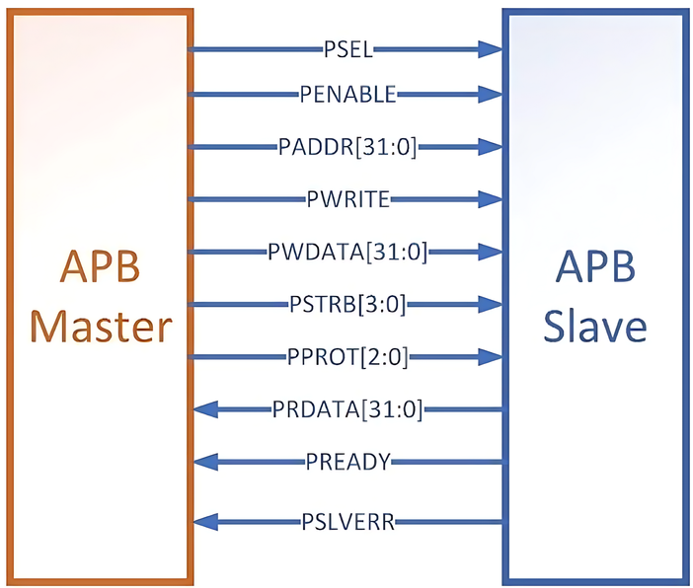
01
APB (AMBA Peripheral Bus)
개념
ARM에서 정의한 AMBA(Advanced Microcontroller Bus Architecture)
버스 프로토콜 중 하나
저비용 인터페이스, 저전력 소비, 단순화 구조
비파이프라인 구조
동기식 프로토콜
모든 전송은 최소 2clk 이상 소요
특징
용도
CPU와 주변장치를 연결하는데 사용
3

Slide 4
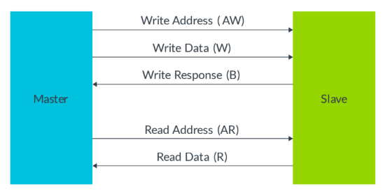
01
AXI(Advanced eXtensible Interface)
개념
Master 와 Slave 간 point-to-point 연결의 신호와 타이밍을 정의
인터페이스 규격으로 인터페이스 간의 신호와 타이밍을 기술
5개 채널로 구성 (단방향)
주소 / 데이터 채널이 분리되어 있어 병렬 처리 가능
Handshake 기반 전송
AXI4_Lite → Burst 지원 X
특징
용도
프로세서와 메모리 또는 주변장치를 연결하는데 사용
4

Slide 5




02
개발 환경
Language
Simulation
5

Slide 6
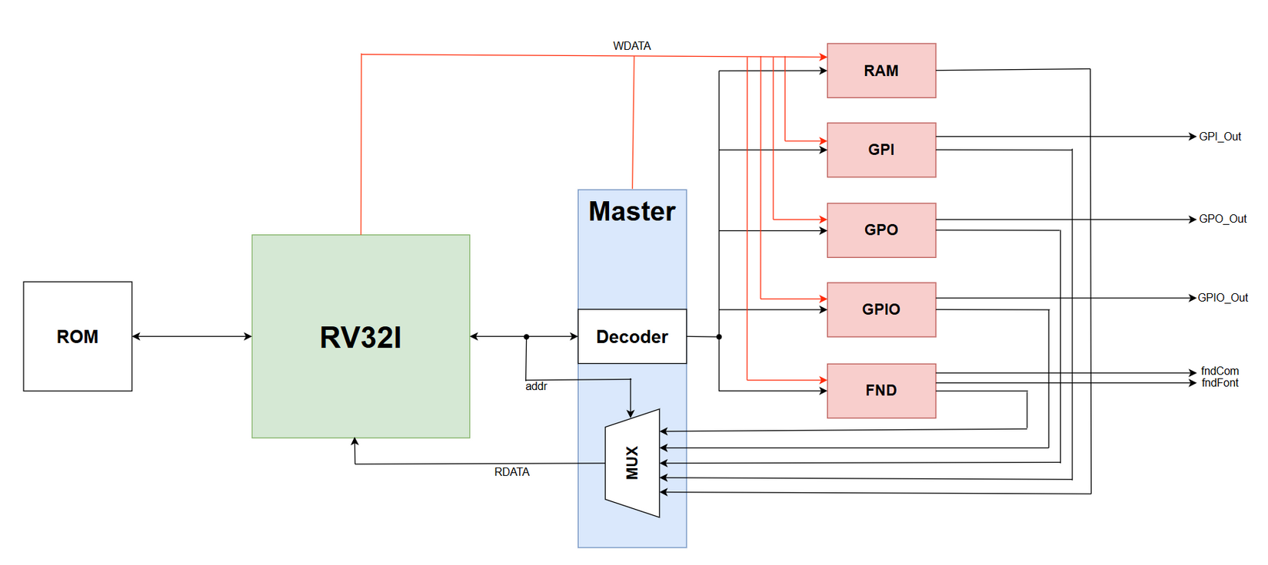
03
APB Block Diagram
6

Slide 7
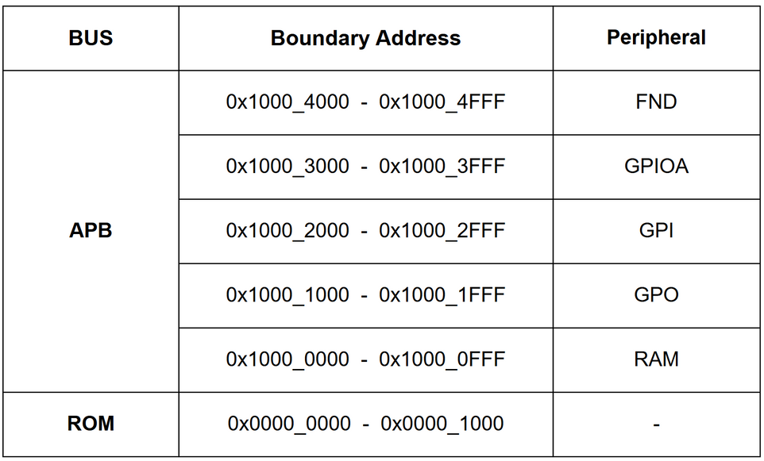
03
APB Block Diagram
7

Slide 8
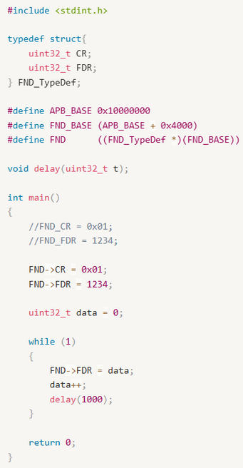
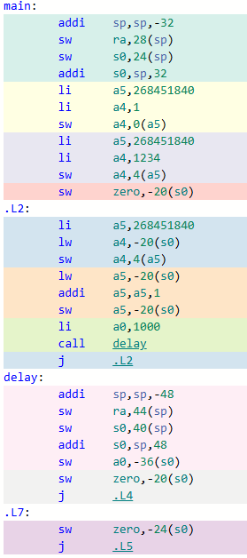
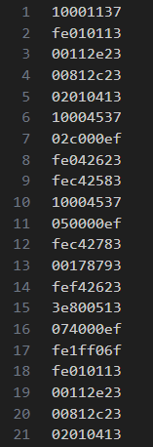
04
APB_FND 검증
UP COUNTER
C code
ASM
Machine Code
8

Slide 9
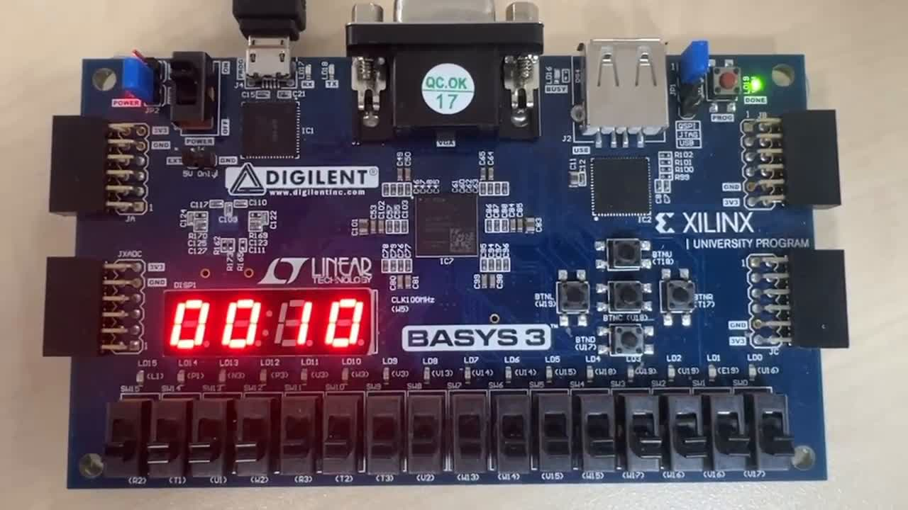
04
APB_FND 검증
동작 영상
9

Slide 10
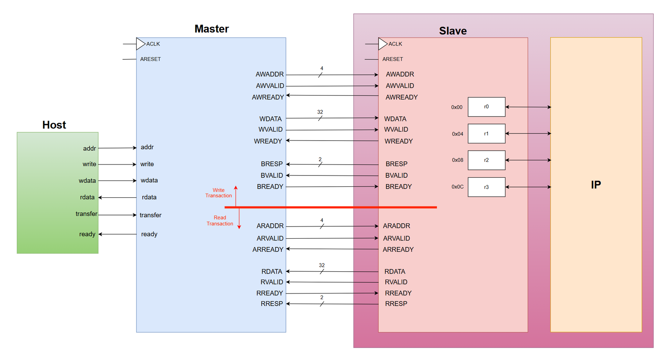
05
AXI4_Lite Block Diagram
10

Slide 11
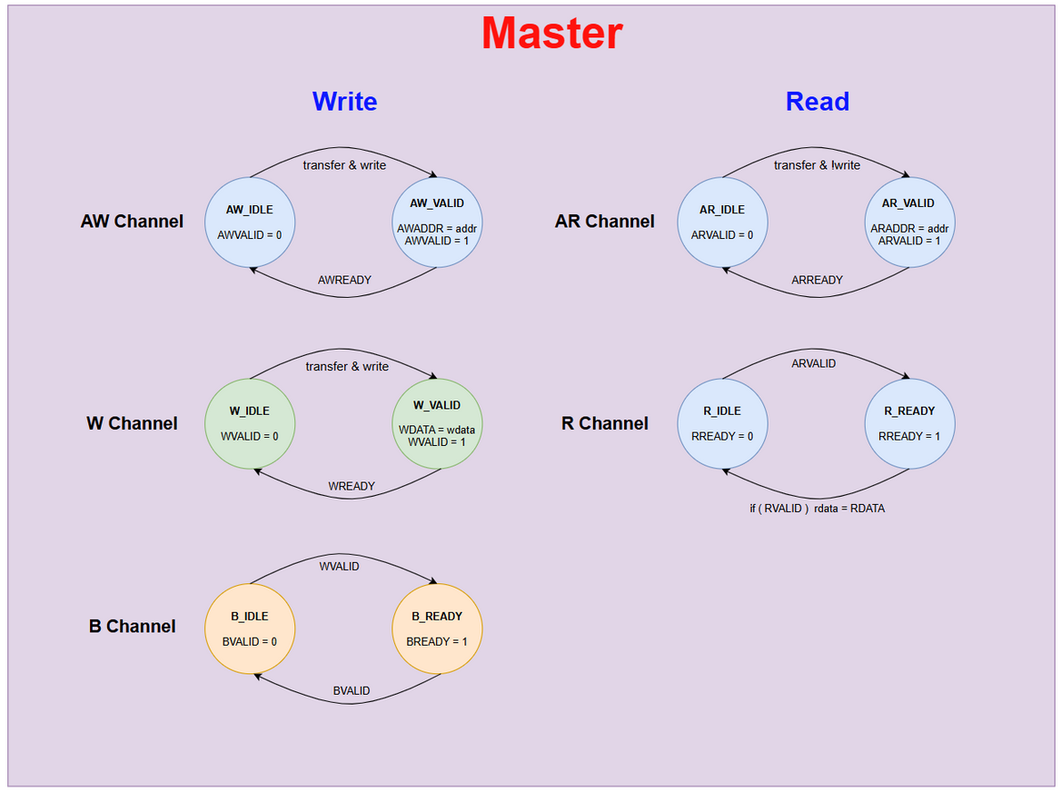
05
AXI4_Lite Block Diagram
FSM
11

Slide 12
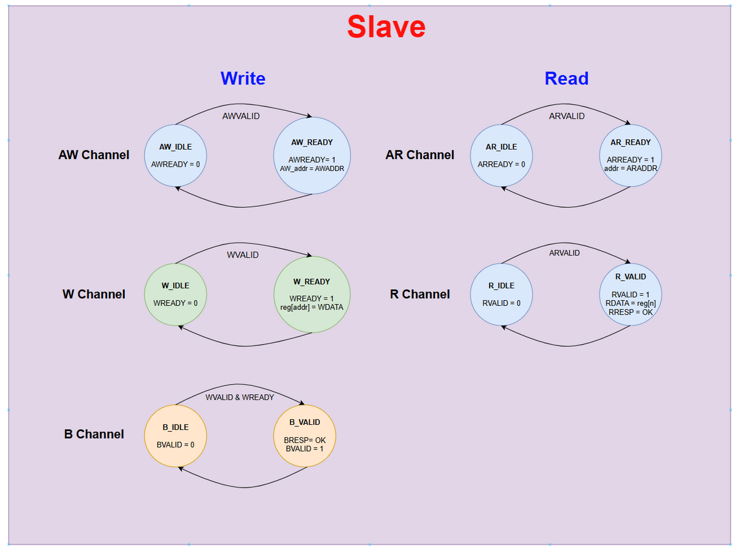
05
AXI4_Lite Block Diagram
FSM
12

Slide 13
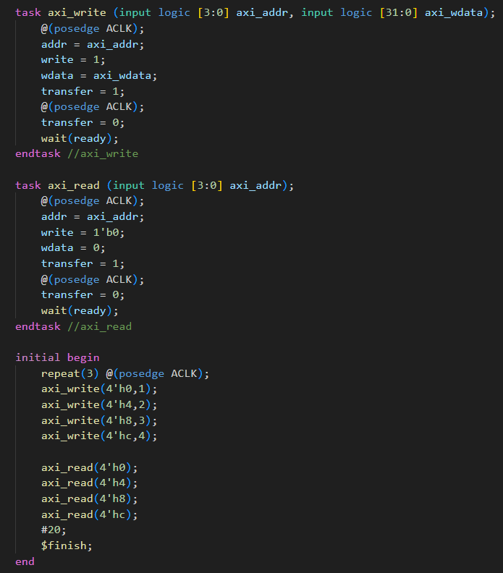
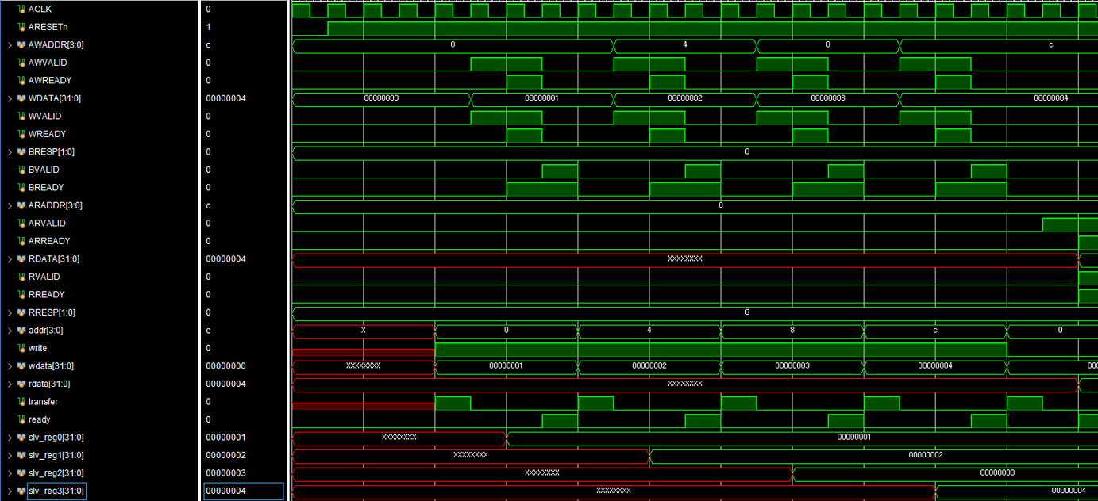
06
AXI4_Lite 검증
Address
Trigger
레지스터에 write 완료
13

Slide 14
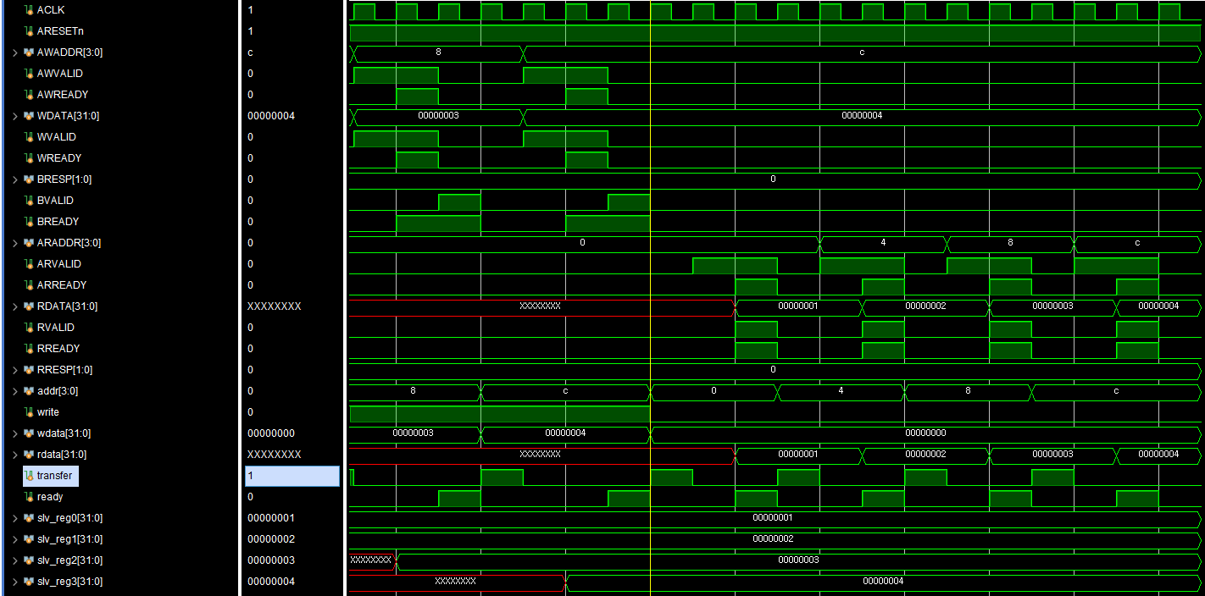
06
AXI4_Lite 검증
Address
Trigger
Read
14

Slide 15
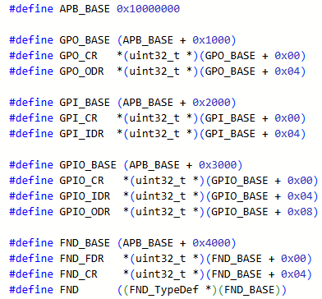
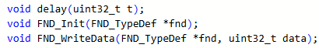
07
Trouble Shooting
C 코드
주소 접근 포인터
함수화 → 가독성, 확장성 UP
15

Slide 16
08
느낀점
스스로 개념 정리가 안된 상태로 코딩을 시작하게 되었는데,
늦더라도 개념을 이해한 후에 시작해야 나의 것이 됨
C 코드 검증을 하면서 주소 접근을 위한 포인터에서 어려움을
겪었는데, 항상 C를 절대 놓으면
안된다는 걸 다시 한 번 느낌
개념 정리
C 코드
16

Slide 17
THANK YOU
감사합니다

